Slide 1
HIGGS HAKKINDA
Seher DAMLI (TTP- 5 katılımcısı)
seher.damli@eba.gov.tr
Eğitmen: Sezen SEKMEN
(Kore Kyungpook Ulusal Üniversitesi adına araştırmacı olarak CERN’de CMS deneyinde görevli)
sezen.sekmen@cern.ch

Slide 2
HIGGS HAKKINDA
STANDART MODEL
HIGGS BOZONU ve ALANI
HIGGS’İ BULMAK İÇİN: HIZLANDIRICILAR
PEKİ YA SONRA?

Slide 3


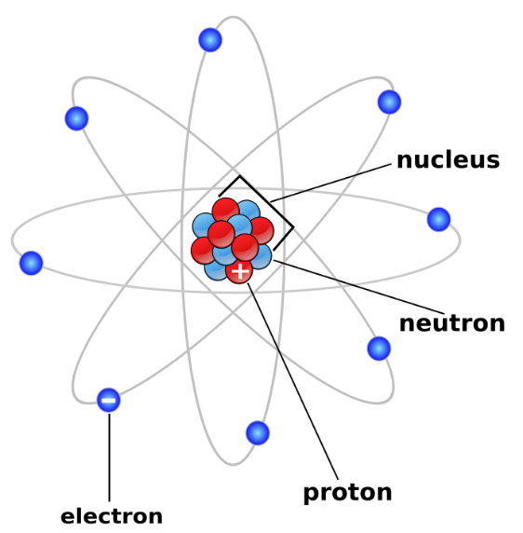


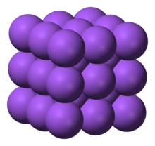


1. STANDART MODEL
Temel parçacık mı?
En basit haliyle, temel parçacıklar ve etkileşimleri hakkında bütün bilgimizi içeren bir kuramdır.*
p ve n
Çekirdek
?
Atom**
Demir atomları**
e
Elektron
Demir çivi

Slide 4
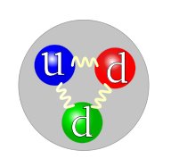

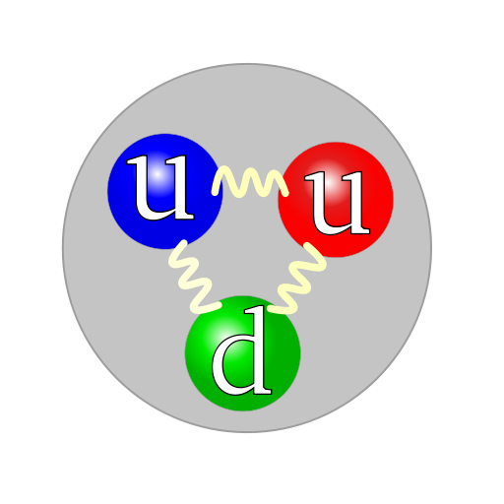
Diğer Kuarklar*
Başka
?
c
t
Nötronda yer alan kuarklar
c
t
Nötron
c
t
n
u
d
u
d
u
d
s
b
Proton
Protonda yer alan kuarklar
s
b
s
b
p

Slide 5
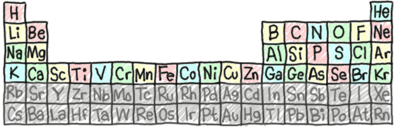



İki temel parçacık grubu vardır
Fermiyonlar*
Bozonlar*
(Maddeyi oluşturan parçacıklar)
(Kuvvet taşıyıcıyıcısı olan parçacıklar)
t
b
c
s
d
u
Z
W
g
ɤ
Ƭ
µ
e
$$V_{T}$$
$$V_{μ}$$
$$V_{e}$$
…ve bu parçacıkların kütle ve yüklerine göre bir sıralama, sınıflandırma yapılabiliyor. Periyodik cetvel gibi!**

Slide 6
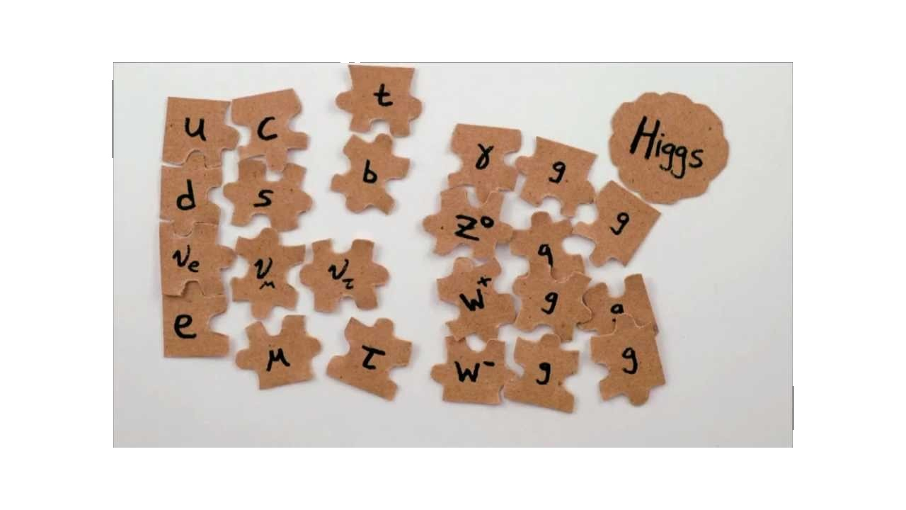

Peki bu parçalar nasıl
bir araya geliyor?
?
…

Slide 7
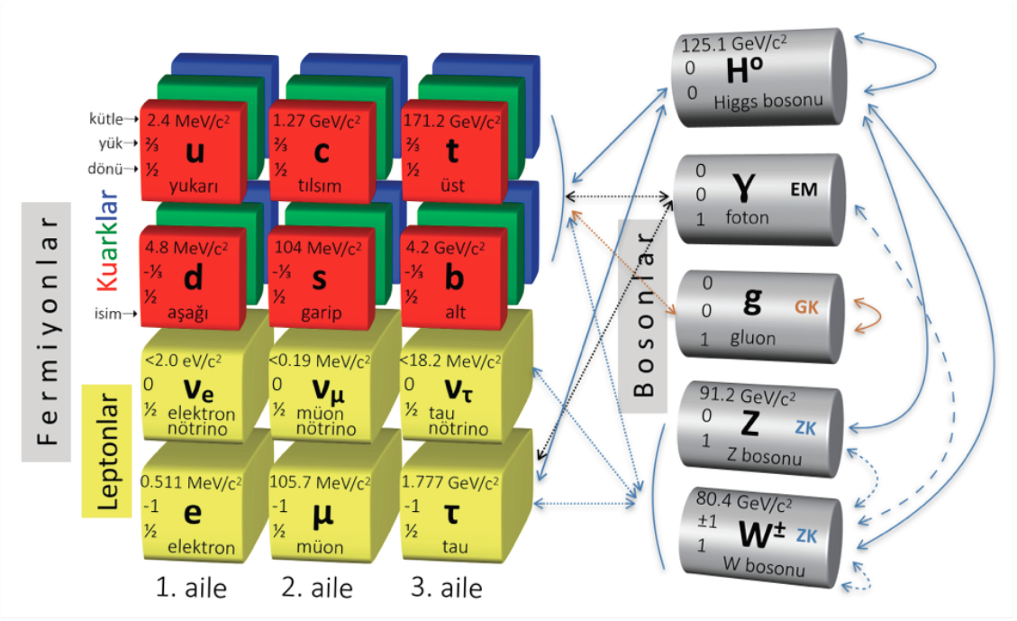


Kütle artıyor*
Parçacık
fiziğinin
modern
periyodik
tablosu
2/3
-1/3
Yük ve dönüleri
0
-1
Erken evrende oluşmuş
ve laboratuvarda oluşanlar
Etrafımızdaki cisimleri oluşturanlar

Slide 8

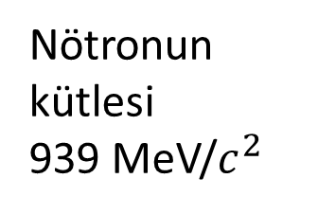
12 MeV/$c^{2}$
Nötronda yer alan kuarklar
Aradaki fark nereden geliyor???
Nötron
n
Nötronun
kütlesi
939 MeV/$c^{2}$
>>
?

Slide 9
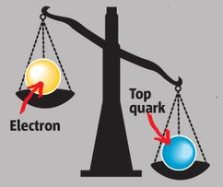
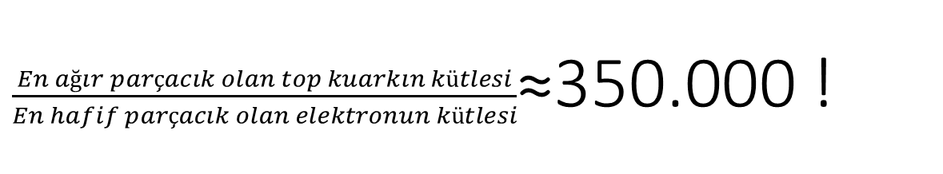
Mantık top kuarkın elektrondan daha fazla hacme sahip olmasını gerektirdiğini söylese de, yaklaşık aynı boyuttalar!
Fizikçiler bu hayret verici olaya ne diyor?
$\frac{En ağır parçacık olan top kuarkın kütlesi}{En hafif parçacık olan elektronun kütlesi}$≈350.000 !
Peki bu parçacıkların kütlesi
neden birbirinden farklı???
?

Slide 10
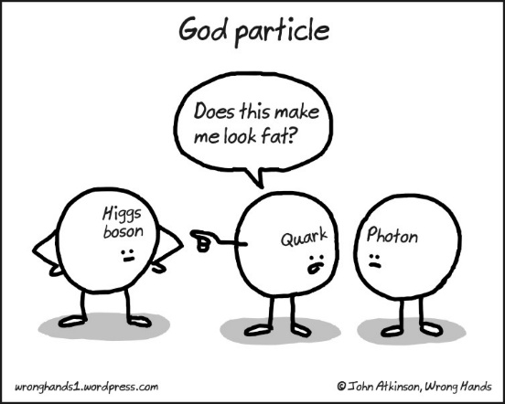
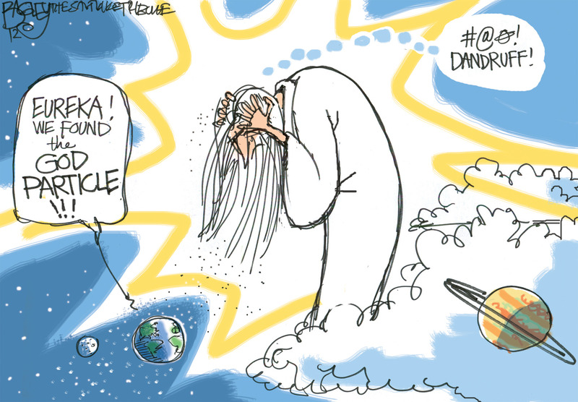
2. HIGGS BOZONU ve ALANI

Slide 11
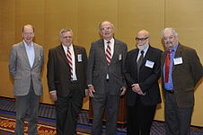
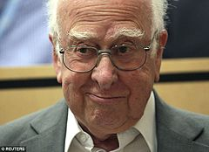
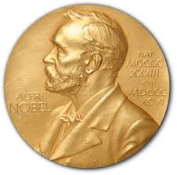
Peter Higgs (1964):
«Uzay-zamana yayılmış bir higgs alanı var ve parçacıklar bu higgs alanı ile etkileşimiyle kütle kazanıyorlar. Ne kadar fazla etkileşim, o kadar kütle!»
«Higgs parçacıgı ise Higgs alanından doğan parçacıktır.»
Kibble, Guralnik, Hagen, Englert ve Brout*
Peter Higgs

Slide 12

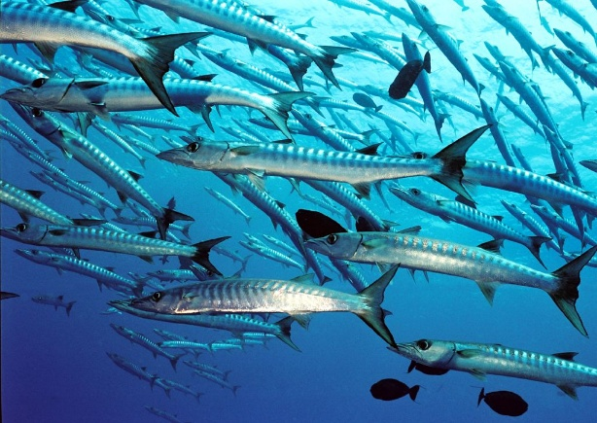
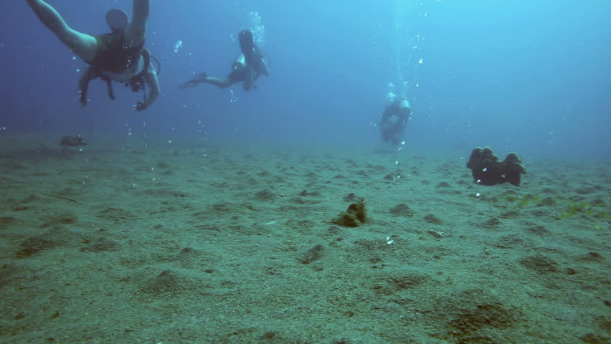
Daha iyi anlamak için… (1)
Su, Higgs alanını temsil etsin.
Barakuda (su içerisinde çok hızlı hareket eden bir balık türü) ise Higgs alanı ile zayıf etkileşen ve sonuçta düşük kütle kazanan bir parçacık olacaktır.
Suyun içerisinde yürümeye, hareket etmeye çalışan insan ise Higgs alanı ile oldukça fazla etkileşen ve sonuçta kütlesi fazla olan bir parçacık olacaktır.

Slide 13
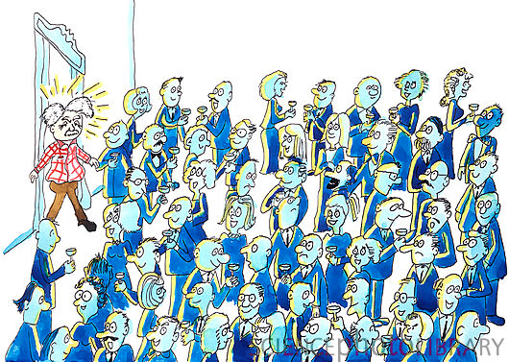
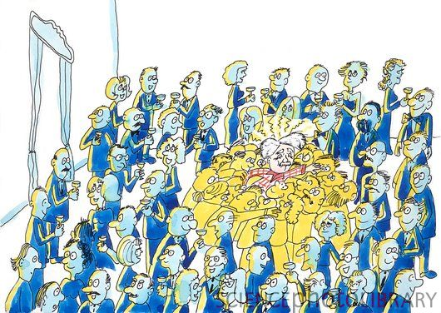

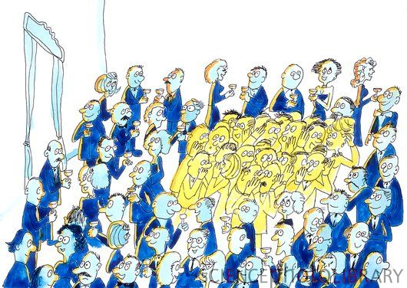
Daha iyi anlamak için… (2)*
Higgs alanında parçacıkların
kütle kazanması
Higgs alanında Higgs
parçacığının oluşması

Slide 14
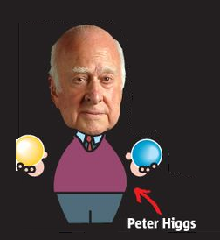
Hemen deneyini yapamaz mısınız?
Bilim dünyası nadiren bu kadar basittir...
Bilim insanlarının Higgs kuramını test etmeden önce yapması gereken dağlar kadar iş vardı…
Örneğin bu kuramın kütle sahibi olması sağladığı parçacığın hangi parçacıklar olduğu belirli değildi…
Kuramın ironisi parçacıkların kütlelerini nasıl elde etmiş olabileceklerini açıklıyordu, ama Higgs parçacığının kütlesi hakkında hiçbir şey söyleyemiyordu…

Slide 15
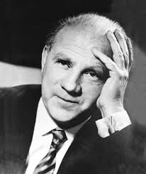
Böylece yeni bir yarış başladı…
«Bu kuram tam bir saçmalık…»*
Ayrıca…
Bilim sanılanın aksine daima üst üste birikerek ilerlemez. Ya sürekli ya da paradigma kayması ile ilerler… Bilim insanları sandığınızın aksine objektif ya da asosyal insanlar değildir… Onlar da çalışmalarında zaman zaman umutsuzluğa düşebilir…
Yayınlanan makaleler yalnızca , doğanın belirli parçacıklara nasıl kütle kazandırmış olabileceğini açıklıyordu... Ancak bu yalnızca büyük cesaret isteyen bir başlangıçtı…
Fizik dünyası kurama inanmaktan epeyce uzaktı ve kesin kanıtlar olmadan, kuramın hiçbir değeri yoktu…

Slide 16
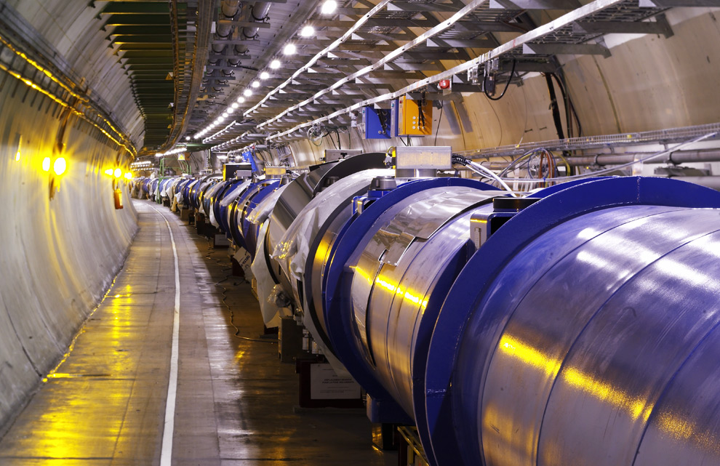
3. HIGGS’İ BULMAK İÇİN: HIZLANDIRICILAR
Maddenin temel yapı taşlarını tespit edebilmek için çok güçlü bir hızlandırıcıya ihtiyaç vardır…
Hızlandırıcılar parçacıkların enerjilerini arttırarak küçük parçacıkları tespit etmemizi sağlarlar...
Deneylerde maddeyi oluşturan parçacıkların bu hızlandırıcı sayesinde birbirleriyle çarpışmaları sağlanır ve bu çarpışmanın sonucunda ortaya çıkan çok sayıda küçük parçacıklar detektörler sayesinde incelenir…**

Slide 17

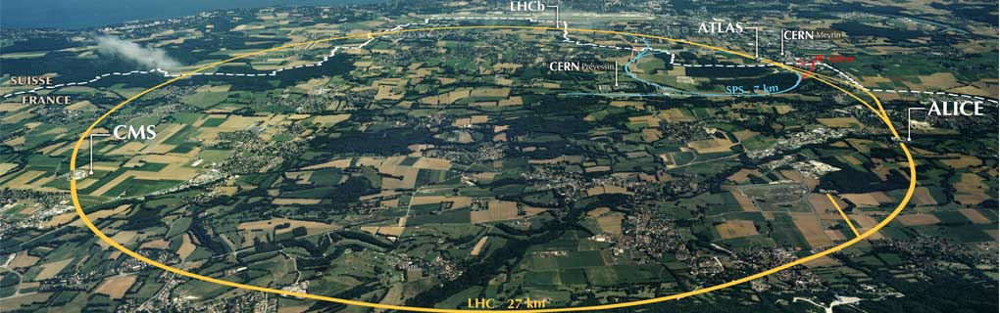
Avrupa Nükleer Araştırma Merkezi (CERN)
Higgs bozonunun keşfi ile adını duyuran CERN, 1954’te kurulmuştur. Parçacık fiziği alanında çalışmak için sürekli yenilenen ve gelişen hızlandırıcılarıyla: yeniliklere, teknolojideki pek çok gelişmeye* ve Nobel ödüllerinin alınmasına imza atmıştır.

Slide 18
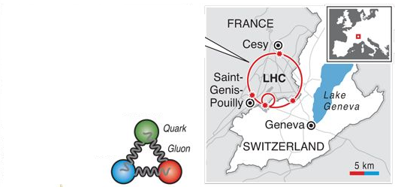
Büyük Hadron Çarpıştırıcısı (LHC) 27 km uzunluğunda Fransa ve İsviçre sınırında Avrupa Nükleer Araştırma Merkezi’ne (CERN) bağlı olarak yapılmış devasa bir hızlandırıcıdır.
Yapımına 1959 yılında başlanan bu hızlandırıcı zamanla, daha büyük ve güçlü hızlandırıcıların eklenmesiyle geliştirilmiş, yerin en az 100 m altında inşa edilmiş olan bir tünele yerleştirilmiştir.
Bilim insanları, protonları birbiriyle Büyük Patlama (Big Bang) anına benzer durumları oluşturmak için çarpıştırmaktadırlar.
Bir hızlandırıcının halka biçiminde olmasının birçok pratik nedeni vardır: düz bir çizgiye göre tekrarlanması, zıt yönde ilerleyen parçacıkların çarpışması için birçok nokta ve bir halka depo oluşturmaya yarar.

Slide 19
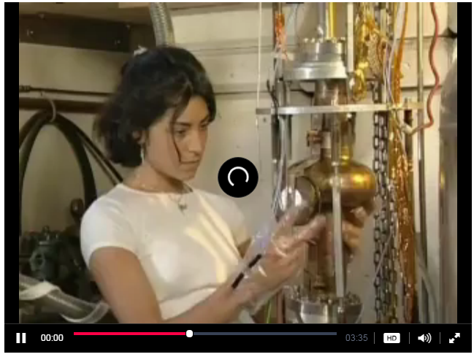
http://cds.cern.ch/record/986165
Üç dakikada: CERN nedir?(video)

Slide 20
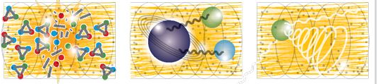
Samanlıkta iğne aramak değil…
Büyük bir samanlıkta diğerlerine benzer samanı aramak gibi…
Protonlar ışık hızının yaklaşık %99.9999991 kadar hızlandırılırlar. Protonların içerisindeki gluonlar ve kuarklar yeterli enerji ile Higgs parçacığına bozunur.
Higgs’in ömrü 10⁻²² saniyedir, ve hemen kendinden hafif parçacıklara bozunur. Bu bozunma farklı şekillerde gerçekleşir. Dolayısıyla Higgs doğrudan doğruya gözlemlenmez, sadece bölünmesiyle ortaya çıkan parçaları gözlenebilir.
Bu oluşan parçacıklar Büyük Hadron Çarpıştırıcısı’nın detektörleriyle tespit edilir. Peter Higgs’in teorisinden 48 yıl sonra 2012 yılında Cern’de yapılan deneylerde bu parçacığın varlığı doğrulandı.

Slide 21
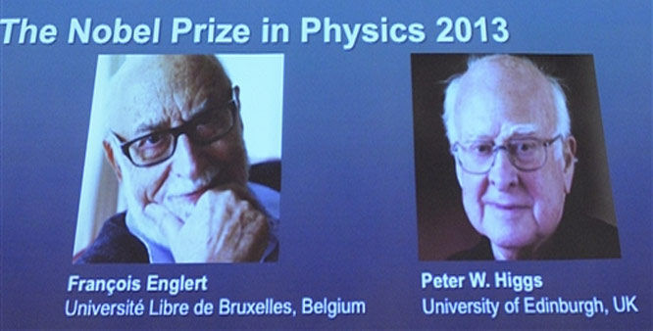
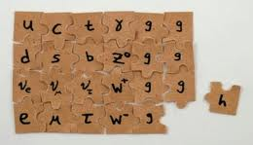

8 Ekim 2013’ te Nobel fizik ödülü atom altı parçacıkların kütle kökeni anlayışımıza katkıda bulunan bu mekanizmanın keşfi için François Englert ve Peter Higgs’e ortaklaşa olarak verildi.
Cern’deki Atlas ve CMS deneylerinde büyük hadron çarpıştırıcısıyla protonlar yüksek enerjide çarpıştırıldı. CERN, “Higgs bozonu ile tutarlı” bir parçacığı keşfettiğini açıkladı.

Slide 22
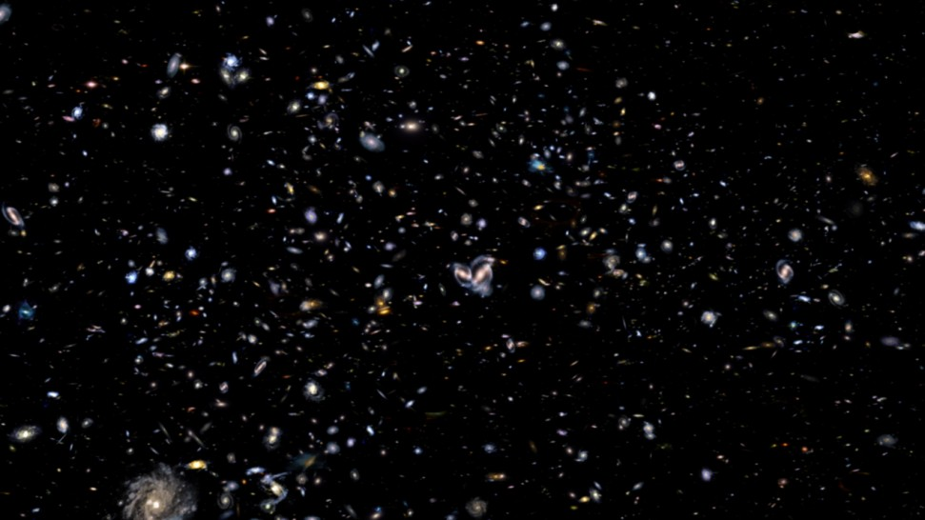

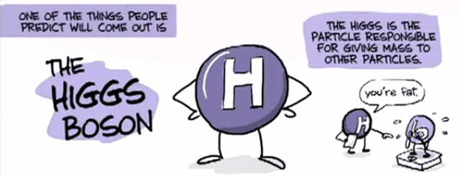
Peki Higgs neden
bu kadar
önemli?
Atomlar oluşmayacağından madde, yıldızlar, galaksiler oluşmayacaktı…
Higgs alanı ya da parçacığı olmasaydı..
Temel parçacıklar oluşmayacaktı…

Slide 23
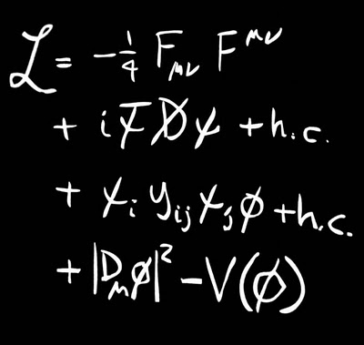
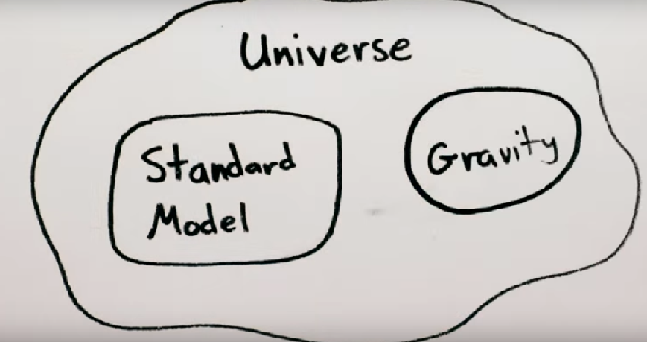
Peki…Standart Model (SM)
yeterli mi?
Higgs, şu anki gözlemlere göre Standart Model beklentileri ile uyumlu…
Ancak gözlemlerin duyarlılığı arttırılarak bu uyum kesinleştirilmeye çalışılıyor… Gözlemlenecek herhangi bir uyumsuzluk SM ötesi fiziğin varlığını işaret edecektir…
Farklı ve yeni kuramlar…
?

Slide 24
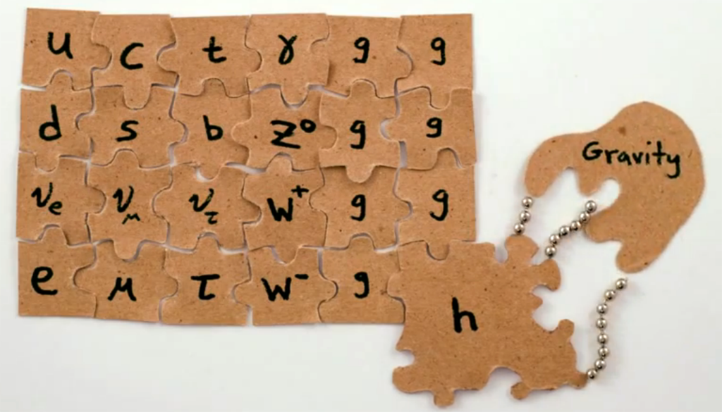
4.PEKİ YA SONRA?
Acaba???
?
Higgs, belki de SMce hesaplanan şekilde davransa da yine de SM ötesi yeni bir kuramın parçası olabilir…
Bunu anlamak için LHC’de SM ötesi kuramların öngördüğü yeni parçacıklar aranıyor…

Slide 25
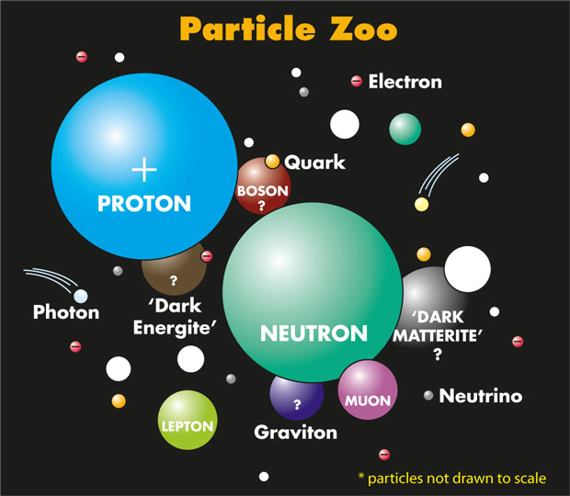
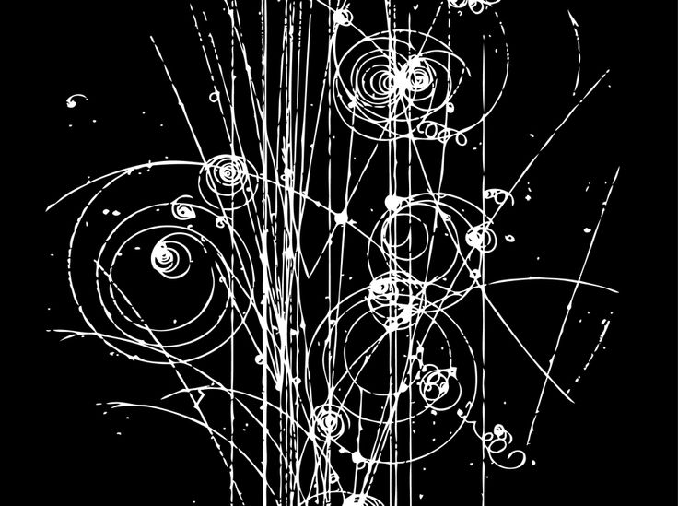


Slide 26
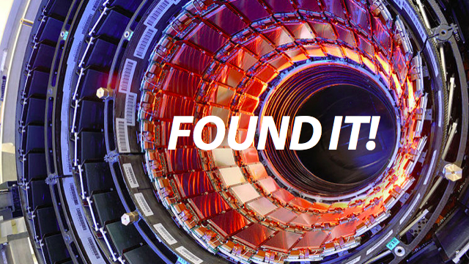

Hadi bulalım!

Slide 27

Kaynaklar
-Türk Öğretmen Çalıştayı -5 eğitmenlerinin hazırladığı dökümanlar https://indico.cern.ch/event/449239/other-view?view=standard
-Meraklısına Parçacık ve Hızlandırıcı Fiziği https://indico.cern.ch/event/308126/attachments/588109/809376/ana.pdf
-Keşif Işıldakları http://www.interactions.org/beacons/tr
-En Küçüğü Keşfetme Macerası, Sezen SEKMEN
-Kütle - İlk Madde, Bilim Tarihinin En Büyük Avı, Ian SAMPLE
-Higgs Bozonu - Maddenin En Son Yapıtaşı, Christophe Grojean- Laurent Vacavant
-http://www.biltek.tubitak.gov.tr/bilgipaket/madde/standart.html

